Slide 1
Analisis Pola Penggunaan Mode Transportasi
Data Science | Kelompok 27 :
1. Yosevyn 41425064
2. Lukas 41425081
3. Inez 41425083

Slide 2
Outline
1. Pendahuluan
2. Rumusan Masalah
3. Tujuan Penelitian
4. Dataset dan Pengumpulan Data
5. Data Preprocessing
6. Visualisasi Data
7. Analisis dan Modeling
8. Hasil dan Pembahasan
9. Kesimpulan

Slide 3
Latar Belakang
Transportasi memiliki peran penting dalam aktivitas sosial, ekonomi, dan mobilitas masyarakat.
Seiring meningkatnya jumlah penduduk dan urbanisasi, kebutuhan sistem transportasi yang efisien dan berkelanjutan semakin penting.
Analisis data membantu mengidentifikasi pola penggunaan moda transportasi dan preferensi masyarakat.
Dengan pemanfaatan metode statistik seperti Kruskal–Wallis Test dan visualisasi seperti boxplot dan barplot,
penelitian ini mendukung pengambilan keputusan berbasis data (data-driven decision making).

Slide 4
Rumusan Masalah
a. Mode transportasi apa yang memiliki rata-rata persentase terbesar?
b. Apakah terdapat perbedaan signifikan antar mode transportasi di masyarakat?

Slide 5
Tujuan Penelitian
1. Mengetahui distribusi penggunaan mode transportasi di masyarakat.
2. Menganalisis perbedaan signifikan antar kelompok mode menggunakan uji Kruskal–Wallis.
3. Mendukung pengambilan keputusan dalam perencanaan transportasi berkelanjutan.

Slide 6
Dataset dan Pengumpulan Data
Dataset berasal dari platform Kaggle: 'Mode of Transportation Dataset'.
Terdiri dari 24 kolom dan 202.203 baris, mencakup variabel seperti:
- mode_name (jenis moda transportasi)
- percent (persentase pengguna)
- pop_total (jumlah populasi)
- reportyear (tahun laporan)
Dataset digunakan untuk menganalisis distribusi dan perbedaan pola penggunaan moda transportasi.

Slide 7
Data Preprocessing
Langkah-langkah pembersihan data:
1. Menghapus tanda titik (.) pada kolom numerik.
2. Mengubah tipe data menjadi numerik (pd.to_numeric).
3. Mengisi missing values menggunakan median/mode.
4. Menangani outlier menggunakan metode IQR dan Winsorization.
Tujuannya untuk memastikan data bersih, konsisten, dan siap dianalisis secara statistik.

Slide 8
Visualisasi Data
1. Boxplot → Menunjukkan sebaran data dan median tiap mode transportasi.
2. Violin Plot → Menunjukkan kepadatan dan distribusi nilai percent tiap mode.
3. Bar Plot → Menampilkan rata-rata persentase penggunaan tiap mode.
Hasil menunjukkan 'Car, Truck, or Van: Drove Alone' adalah mode yang paling dominan digunakan.

Slide 9
Analisis dan Modeling
Metode: Uji Kruskal–Wallis Test (non-parametrik)
Tujuan: Menguji perbedaan median antar kelompok independen (mode transportasi).
Hasil:
- p-value = 0.000000 < 0.05
→ Terdapat perbedaan signifikan antar kelompok mode transportasi.
Artinya, setiap mode memiliki tingkat penggunaan yang berbeda secara statistik.

Slide 10
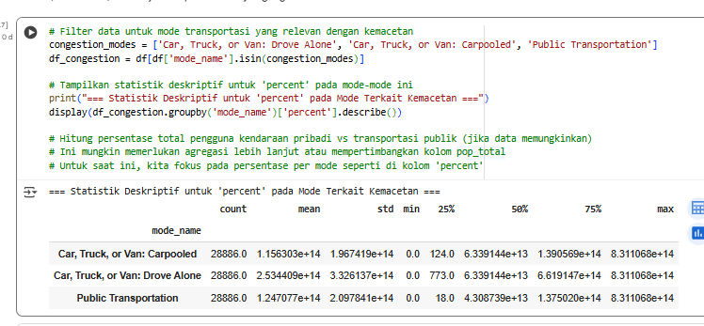
Statistical Analysis
Notes:
Analisis ini menggabungkan tiga kategori mode transportasi dengan kolom persentase
untuk menilai tingkat kemacetan berdasarkan kategori moda.
Kategorisasi ini membantu melihat sejauh mana kontribusi setiap mode terhadap kemacetan di wilayah tertentu.

Slide 11
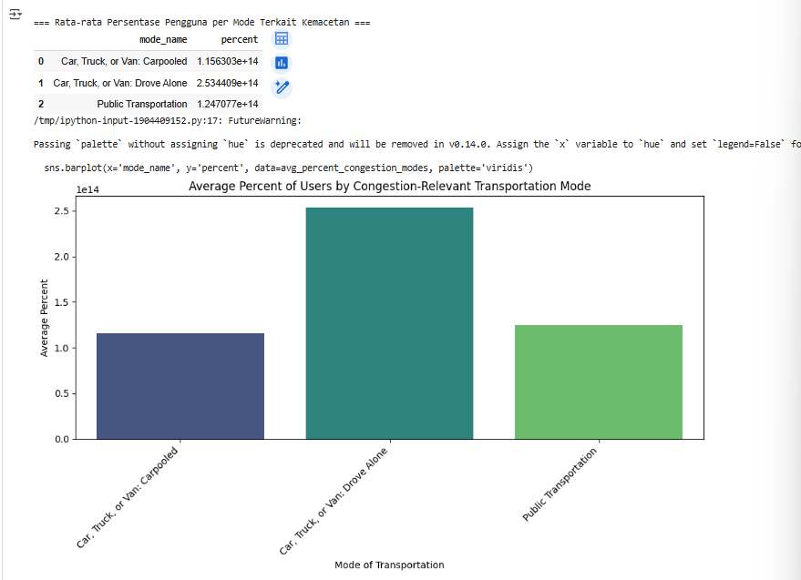
Descriptive Analysis
Notes:
Analisis deskriptif menunjukkan bahwa volume pengguna moda 'Drove Alone' jauh lebih banyak
dibandingkan dengan 'Carpooled' dan 'Public Transportation'.
Hal ini menandakan dominasi kendaraan pribadi sebagai moda utama transportasi masyarakat.

Slide 12
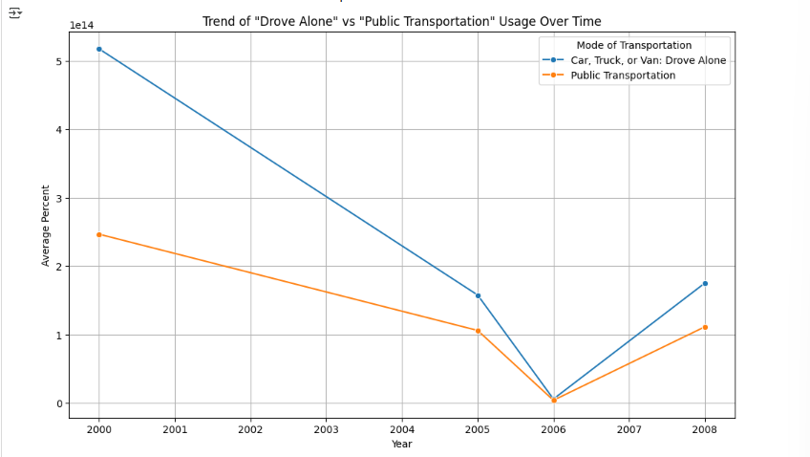
Diagnostic Analysis
Notes:
Perbandingan antara 'Drove Alone' dan 'Public Transportation' dari tahun 2000 hingga 2008 menunjukkan tren penurunan signifikan
pada penggunaan moda 'Drove Alone'. Bahkan, pada tahun 2006, tingkat penggunaannya hampir setara dengan transportasi publik.
Asumsi: Pemerintah berupaya mengatasi masalah kemacetan, polusi, dan efisiensi transportasi publik selama periode tersebut.

Slide 13
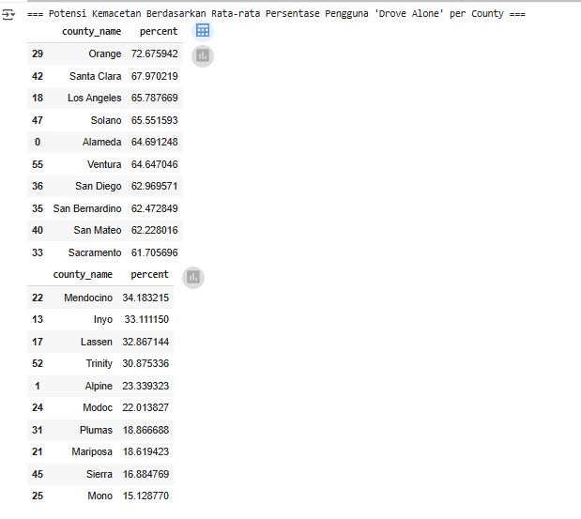
Predictive Analysis
Notes:
Prediksi menunjukkan bahwa beberapa negara bagian berpotensi mengalami permasalahan transportasi (seperti kemacetan)
jika persentase penggunaan moda 'Drove Alone' tetap tinggi.
Model ini menggunakan rasio pengguna moda tunggal sebagai indikator awal untuk risiko kemacetan.

Slide 14
Prescriptive (Perspective) Analysis
Untuk mengatasi kemacetan dan polusi, pemerintah California perlu fokus pada wilayah dengan penggunaan tinggi moda 'Drove Alone':
- Orange: 72%
- Santa Clara: 67%
- Los Angeles: 65%
Langkah kebijakan:
1. Mendorong penggunaan transportasi publik.
2. Menyediakan insentif bagi pengguna carpool.
3. Mengembangkan infrastruktur hijau dan ramah lingkungan.

Slide 15
Hasil dan Pembahasan
Visualisasi dan hasil uji statistik menunjukkan bahwa:
- Mode kendaraan pribadi paling dominan digunakan.
- Moda seperti sepeda dan berjalan kaki digunakan lebih sedikit.
- Terdapat perbedaan signifikan dalam preferensi masyarakat.
Faktor-faktor seperti kenyamanan, aksesibilitas, dan jarak tempuh mempengaruhi pilihan moda.

Slide 16
Kesimpulan
Analisis menunjukkan bahwa mode Car, Truck, or Van (Drove Alone) memiliki rata-rata penggunaan tertinggi dan terdapat perbedaan signifikan antar mode transportasi (p < 0.05).
Untuk mengatasi kemacetan, polusi, dan dampak negatif lainnya, pemerintah California perlu memprioritaskan pengendalian penggunaan drove alone yang tinggi di wilayah seperti Orange (72%), Santa Clara (67%), dan Los Angeles (65%). Upaya peningkatan transportasi publik dan carpooling menjadi langkah strategis menuju sistem transportasi yang efisien dan berkelanjutan.

Slide 17
Terima Kasih

